Slide 1


大模型系列 – 大模型算法
Linear Attention
ZOMI

Slide 2
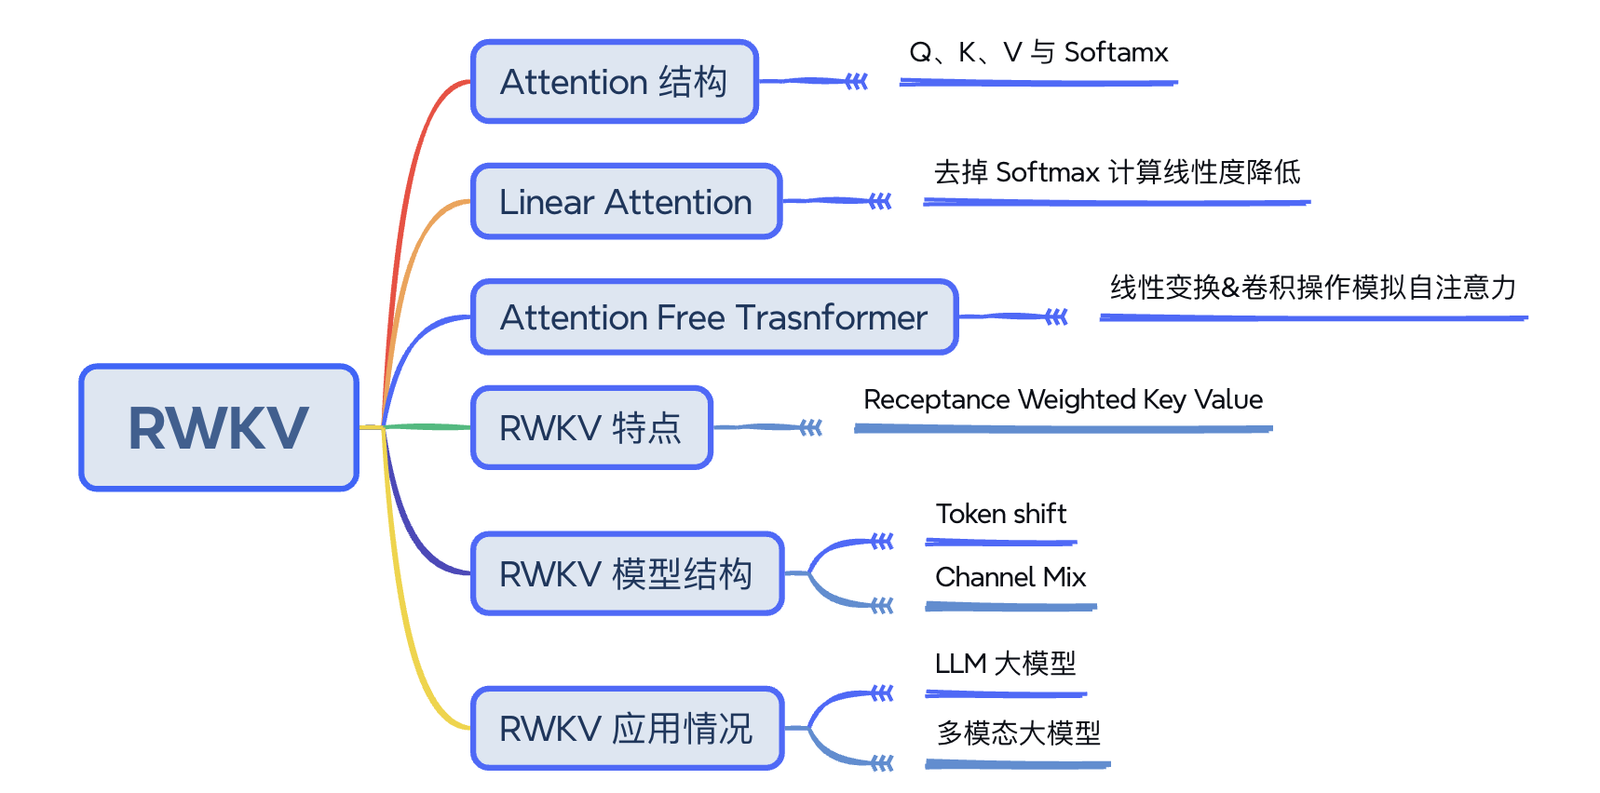
关于本内容

Slide 3
01
Attention
结构の问题

Slide 4
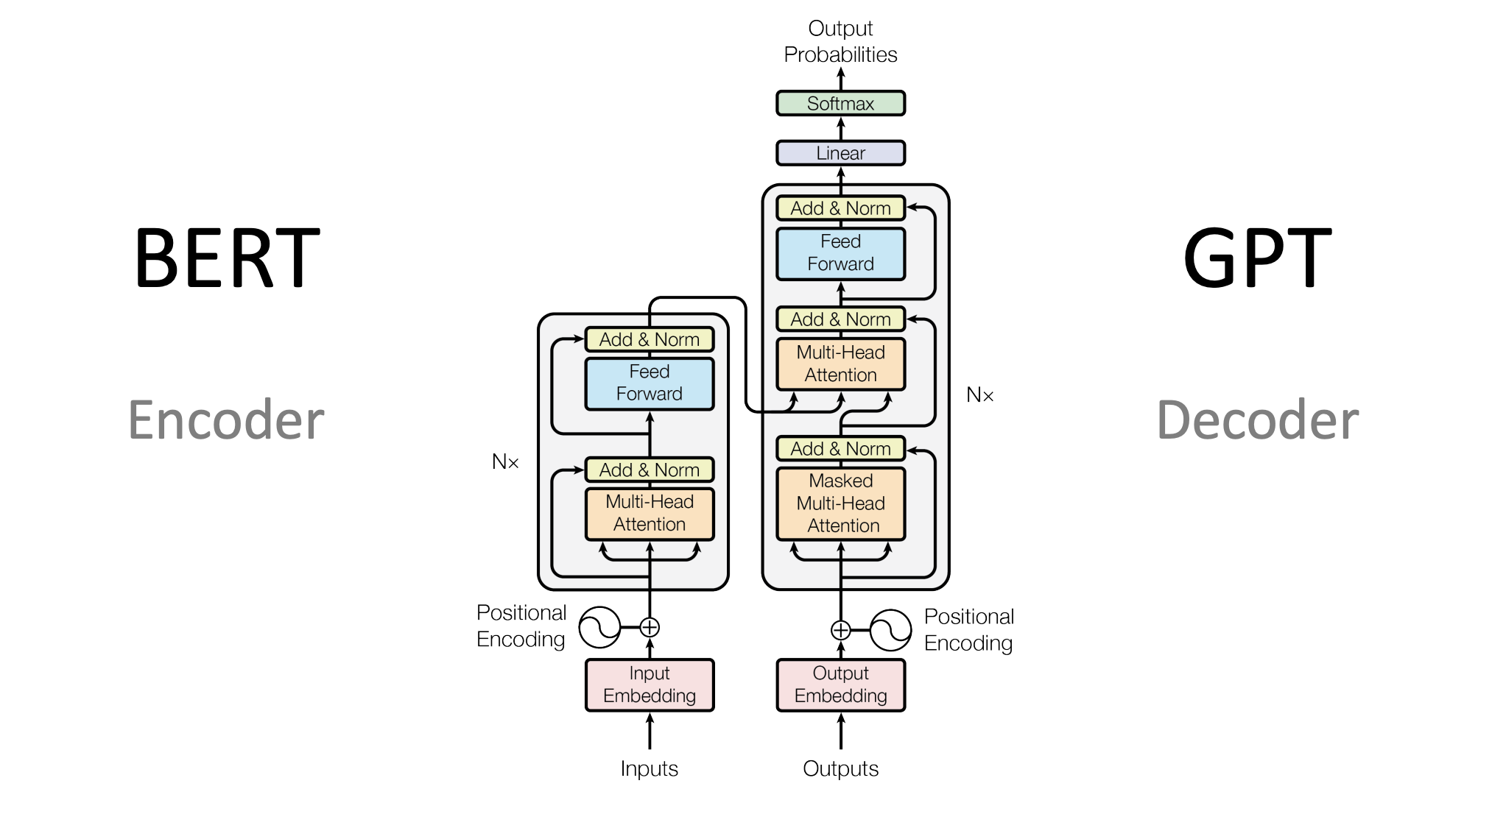
Transformer Attention

Slide 5
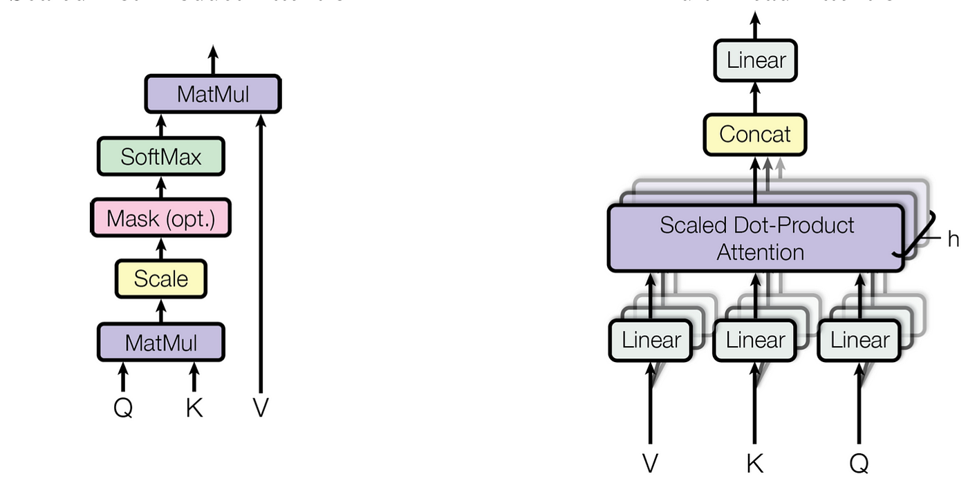
Dot-Product Attention

Slide 6
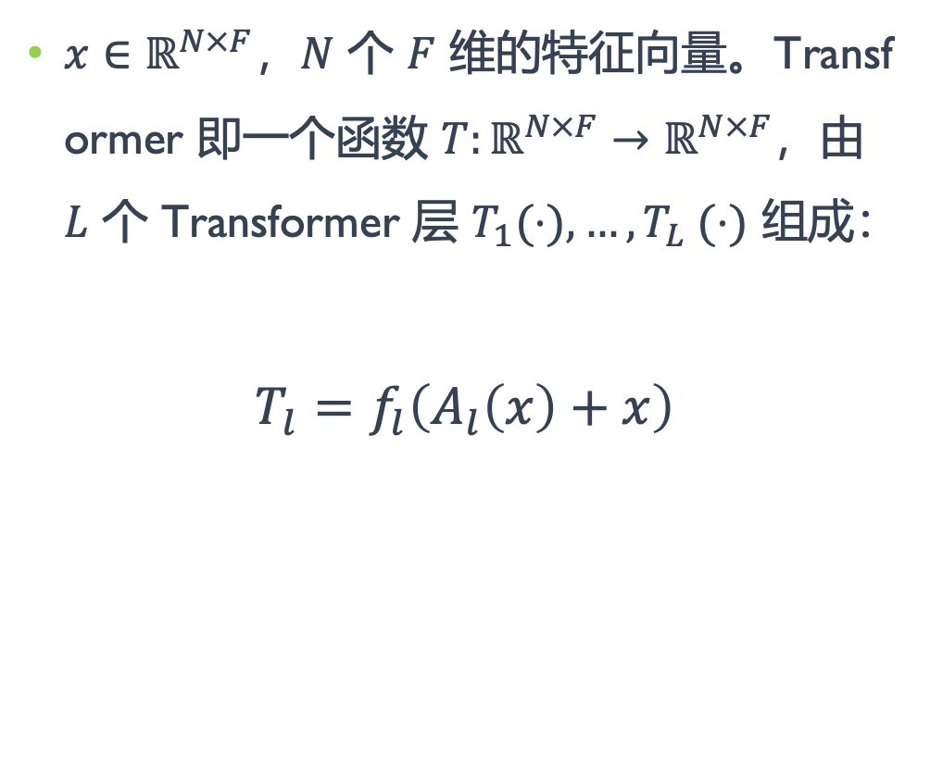
Transformer 结构
$x∈ℝ^{N×F}$，$N$ 个 $F$ 维的特征向量。Transformer 即一个函数 $T:ℝ^{N×F}→ℝ^{N×F}$，由 $L$ 个 Transformer 层 $T_{1}(⋅),…,T_{L} (⋅)$ 组成：
$$T_{l}=f_{l}\left(A_{l}\left(x\right)+x\right)$$

Slide 7
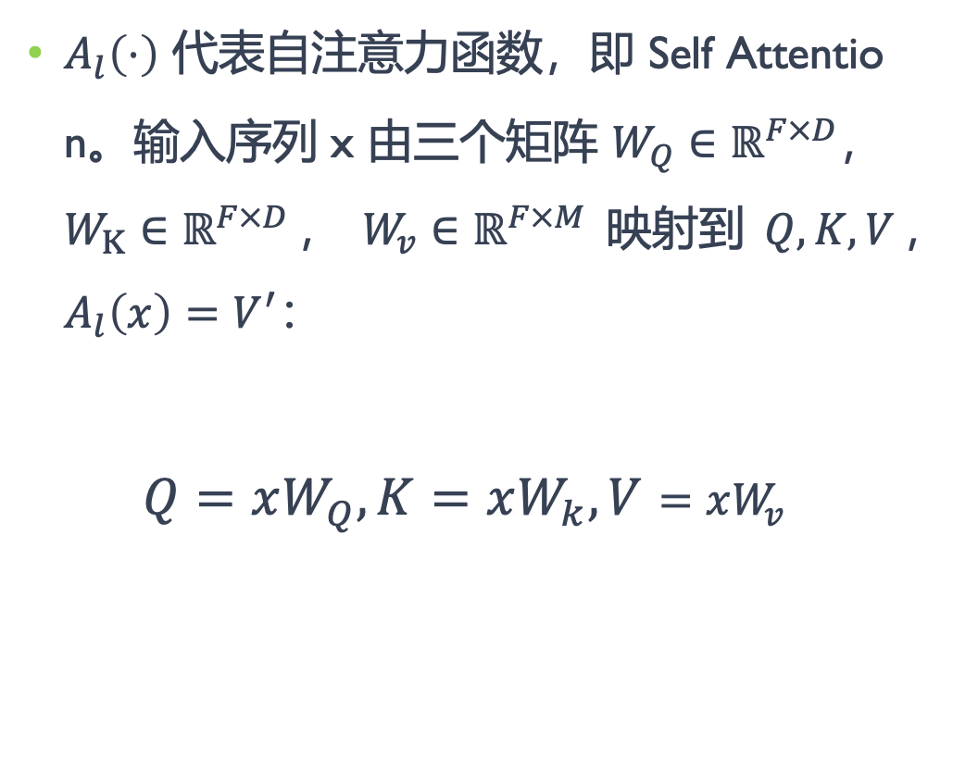
Transformer 结构
$A_{l}\left(⋅\right)$ 代表自注意力函数，即 Self Attention。输入序列 x 由三个矩阵 $W_{Q}∈ℝ^{F×D}，W_{K}∈ℝ^{F×D}$， $W_{v}∈ℝ^{F×M}$ 映射到 $Q,K, V$， $A_{l}\left(x\right)=V^{′}$：
$$Q=xW_{Q}, K=xW_{k},V=xW_{v}$$

Slide 8
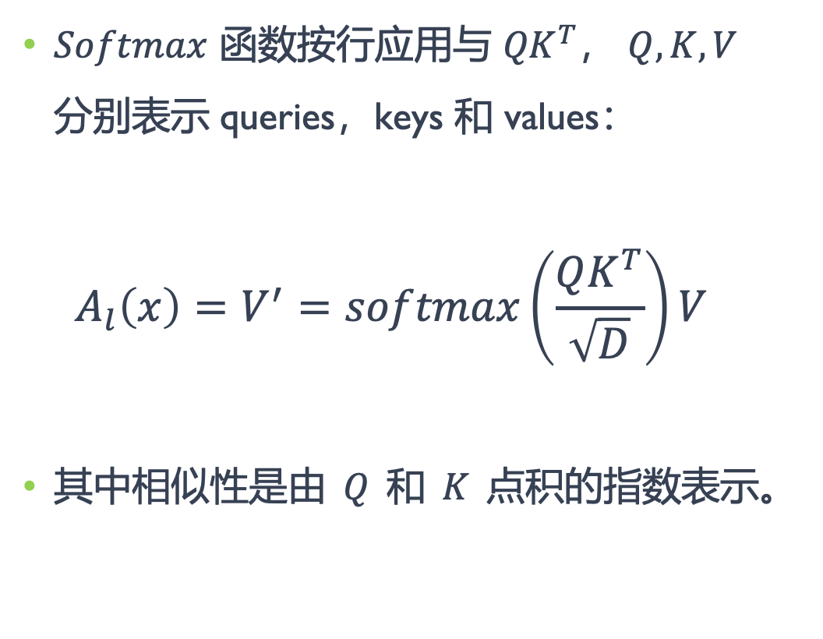
Transformer 结构
$Softmax$ 函数按行应用与 ${QK}^{T}$， $Q,K, V$ 分别表示 queries，keys 和 values：
$$A_{l}\left(x\right)=V^{′}=softmax\left(\frac{QK^{T}}{\sqrt{D}}\right)V$$
其中相似性是由 $Q$ 和 $K$ 点积的指数表示。

Slide 9
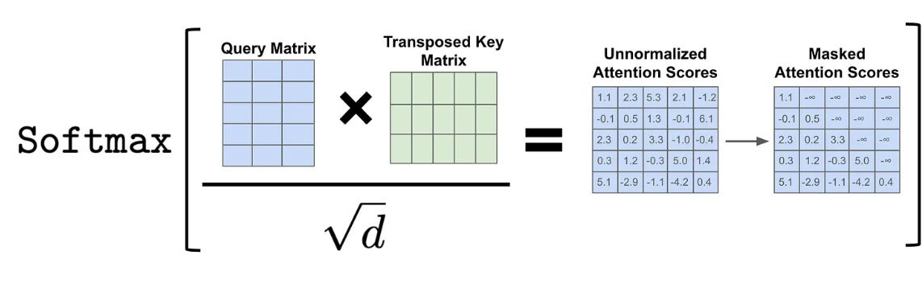
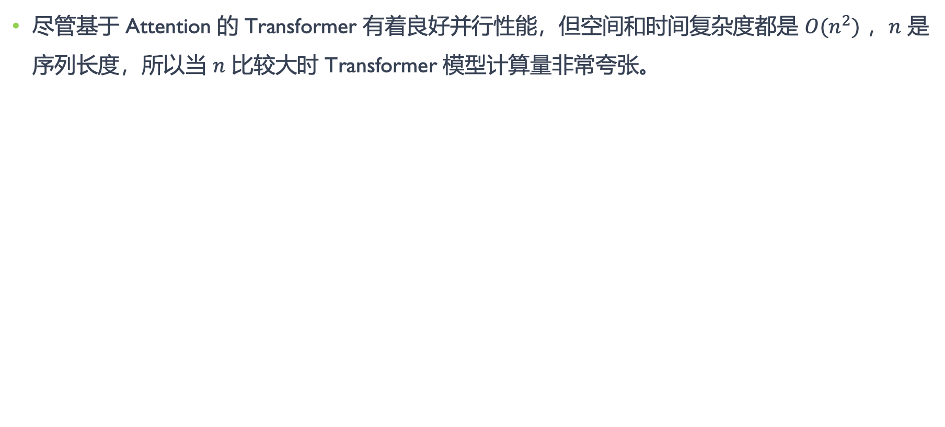
Attention 的计算
尽管基于 Attention 的 Transformer 有着良好并行性能，但空间和时间复杂度都是 $O(n^{2})$ ，$n$ 是序列长度，所以当 $n$ 比较大时 Transformer 模型计算量非常夸张。

Slide 10
02
Linear Attention

Slide 11
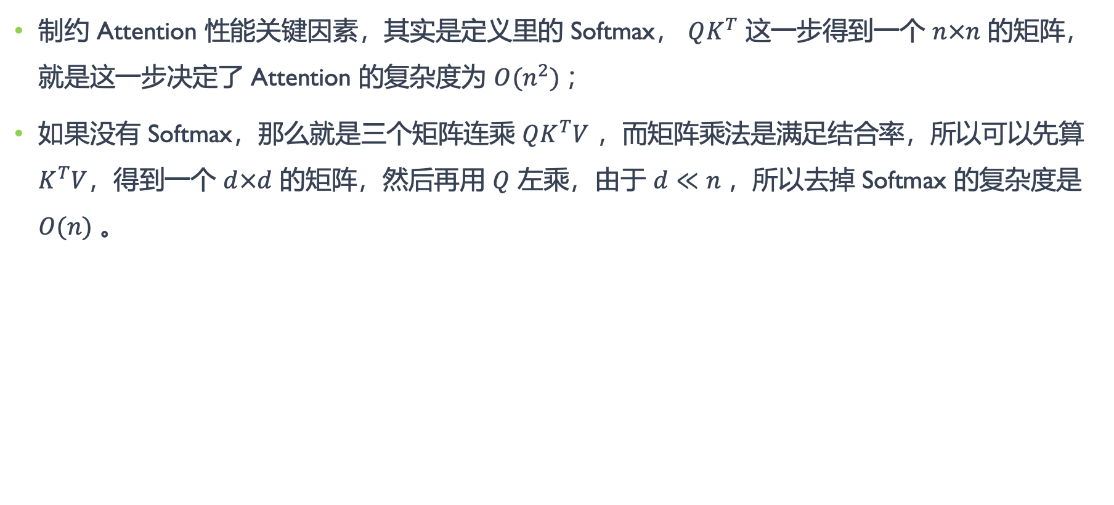
Linear Attention
制约 Attention 性能关键因素，其实是定义里的 Softmax， $QK^{T}$ 这一步得到一个 $n×n$ 的矩阵，就是这一步决定了 Attention 的复杂度为 $O(n^{2})$；
如果没有 Softmax，那么就是三个矩阵连乘 $QK^{T}V$ ，而矩阵乘法是满足结合率，所以可以先算 $K^{T}V$，得到一个 $d×d$ 的矩阵，然后再用 $Q$ 左乘，由于 $d≪n$，所以去掉 Softmax 的复杂度是 $O(n)$ 。

Slide 12
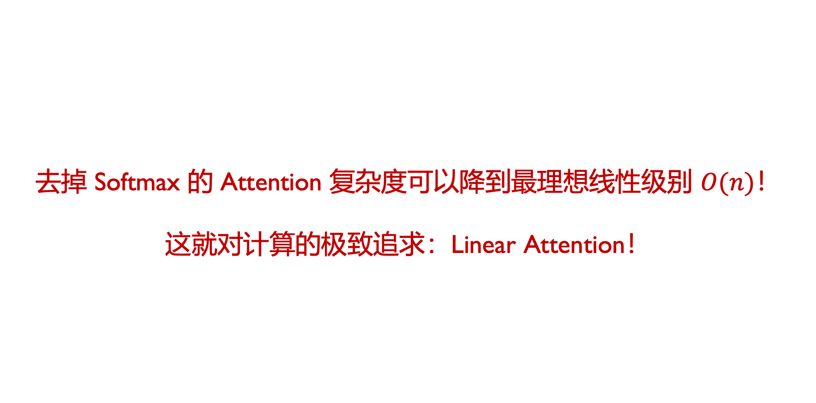
去掉 Softmax 的 Attention 复杂度可以降到最理想线性级别 $O(n)$！
这就对计算的极致追求：Linear Attention！

Slide 13
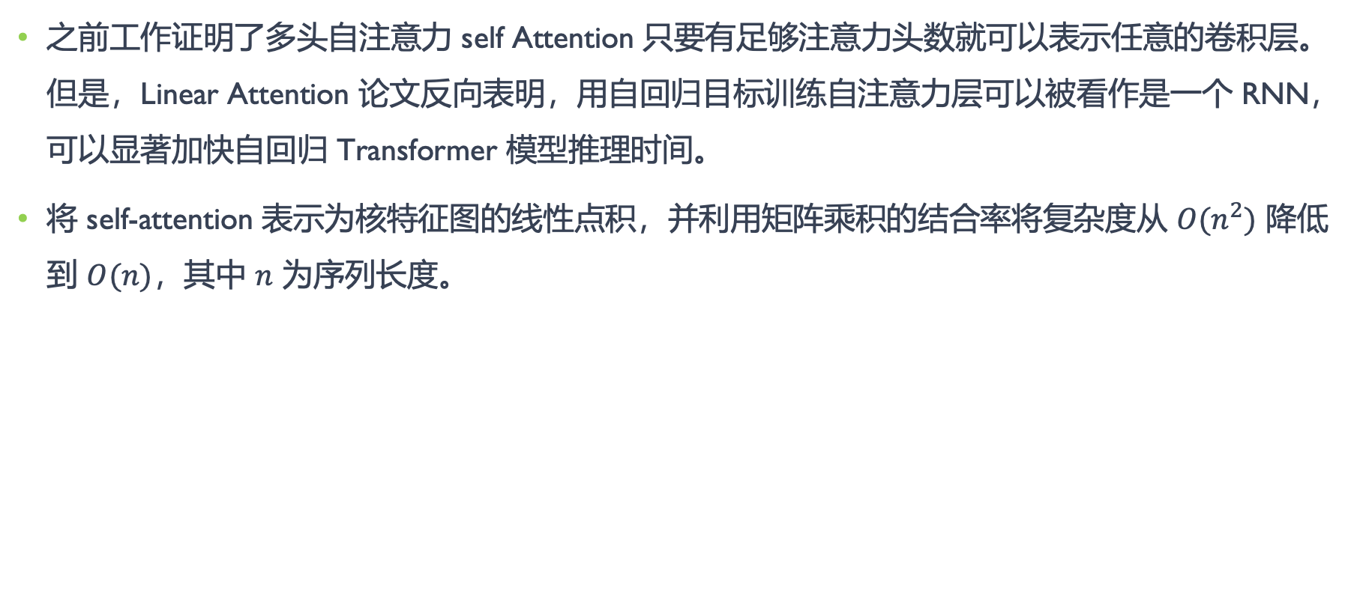
Linear Attention
之前工作证明了多头自注意力 self Attention 只要有足够注意力头数就可以表示任意的卷积层。但是，Linear Attention 论文反向表明，用自回归目标训练自注意力层可以被看作是一个 RNN，可以显著加快自回归 Transformer 模型推理时间。
将 self-attention 表示为核特征图的线性点积，并利用矩阵乘积的结合率将复杂度从 $O(n^{2})$ 降低到 $O(n)$，其中 $n$ 为序列长度。

Slide 14
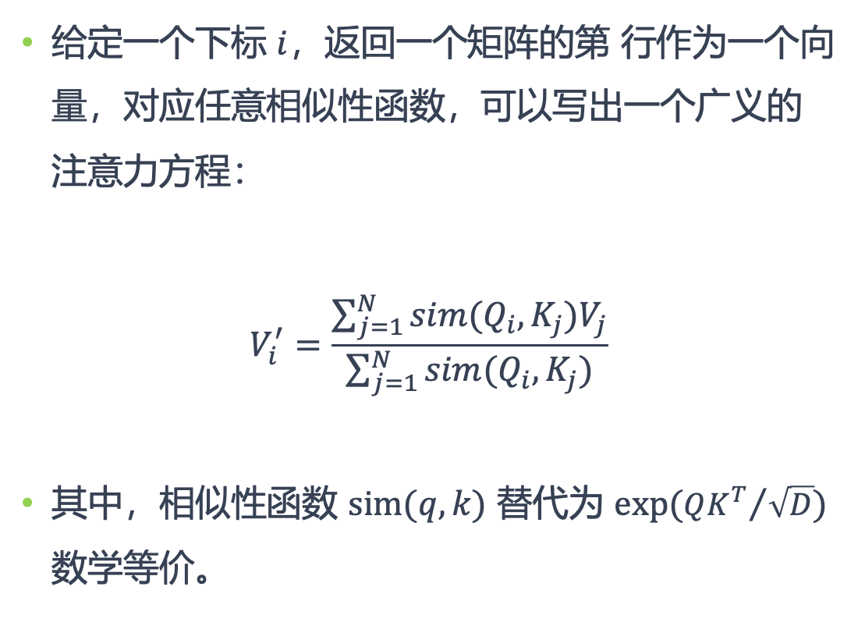
Linear Attention
给定一个下标 $i$，返回一个矩阵的第 行作为一个向量，对应任意相似性函数，可以写出一个广义的注意力方程：
$$V_{i}^{′}=\frac{\sum_{j=1}^{N}{sim(Q_{i},K_{j})V_{j}}}{\sum_{j=1}^{N}{sim(Q_{i},K_{j})}}$$
其中，相似性函数 $sim(q,k)$ 替代为 $exp({QK^{T}}/{\sqrt{D}})$ 数学等价。

Slide 15
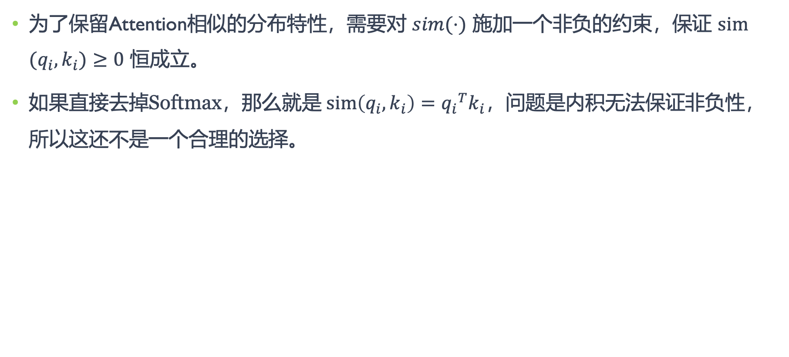
Linear Attention
为了保留Attention相似的分布特性，需要对 $sim(⋅)$ 施加一个非负的约束，保证 $sim(q_{i},k_{i})≥0$ 恒成立。
如果直接去掉Softmax，那么就是 $sim\left(q_{i},k_{i}\right)={q_{i}}^{T}k_{i}$，问题是内积无法保证非负性，所以这还不是一个合理的选择。

Slide 16
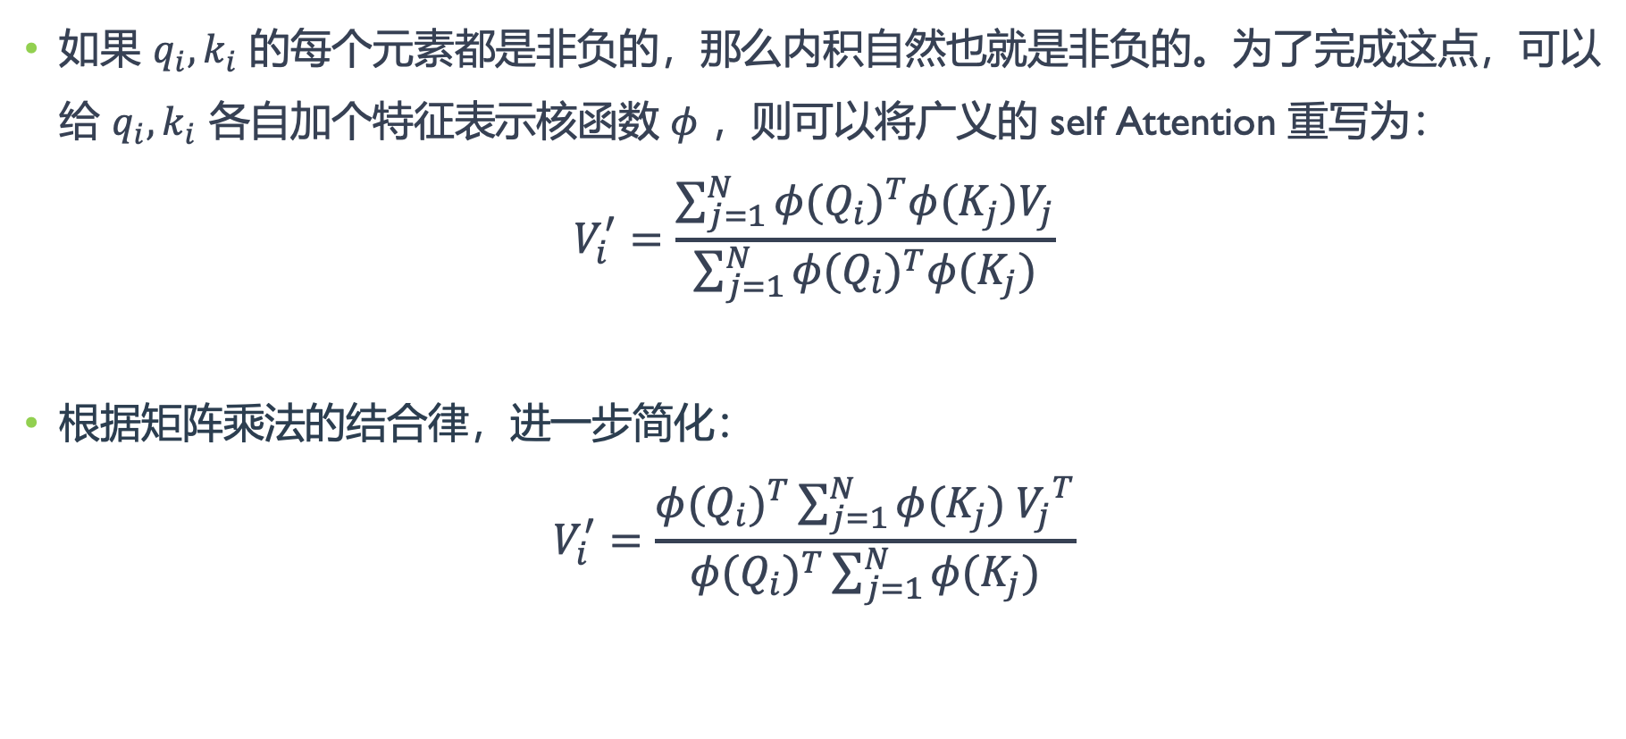
Linear Attention
如果 $q_{i},k_{i}$ 的每个元素都是非负的，那么内积自然也就是非负的。为了完成这点，可以给 $q_{i},k_{i}$ 各自加个特征表示核函数 $φ$ ，则可以将广义的 self Attention 重写为：
$$V_{i}^{′}=\frac{\sum_{j=1}^{N}{{φ(Q_{i})}^{T}φ(K_{j})V_{j}}}{\sum_{j=1}^{N}{{φ(Q_{i})}^{T}φ(K_{j})}}$$
根据矩阵乘法的结合律，进一步简化：
$$V_{i}^{′}=\frac{{φ(Q_{i})}^{T}\sum_{j=1}^{N}{φ(K_{j}) {V_{j}}^{T}}}{{φ(Q_{i})}^{T}\sum_{j=1}^{N}{φ(K_{j})}}$$

Slide 17
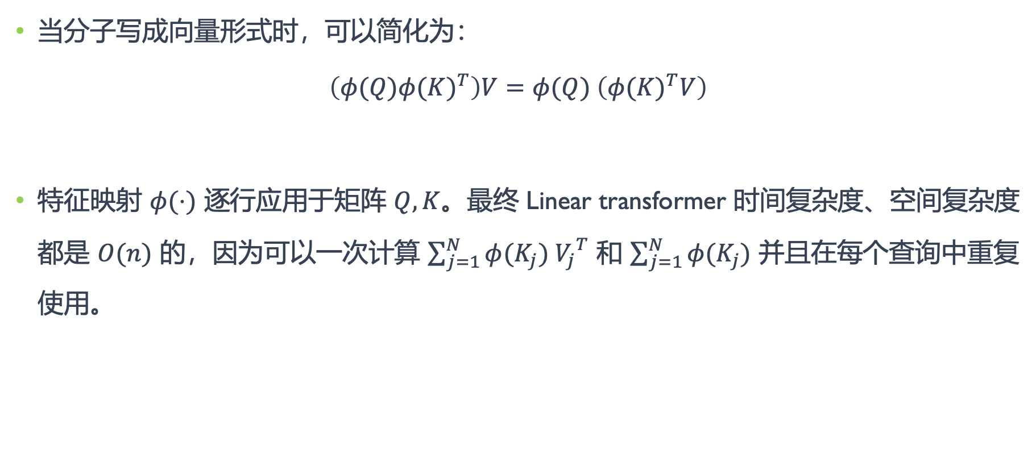
Linear Attention
当分子写成向量形式时，可以简化为：
$$\left(φ(Q){φ(K)}^{T}\right)V=φ(Q) \left({φ(K)}^{T}V\right)$$
特征映射 $φ(⋅)$ 逐行应用于矩阵 $Q,K$。最终 Linear transformer 时间复杂度、空间复杂度都是 $O(n)$ 的，因为可以一次计算 $\sum_{j=1}^{N}{φ(K_{j}) {V_{j}}^{T}}$ 和 $\sum_{j=1}^{N}{φ(K_{j})}$ 并且在每个查询中重复使用。

Slide 18
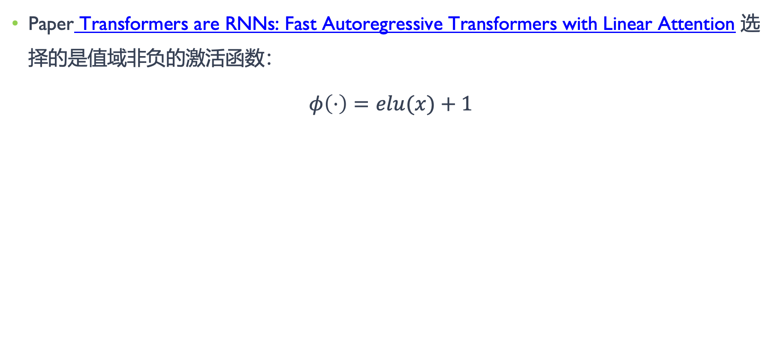
Linear Attention
Paper Transformers are RNNs: Fast Autoregressive Transformers with Linear Attention 选择的是值域非负的激活函数：
$$φ\left(⋅\right)=elu(x)+1$$

Slide 19
03
Attention Free Transformer

Slide 20
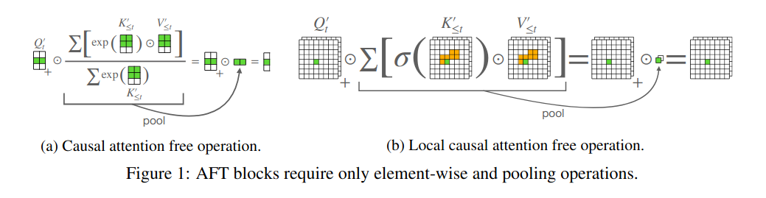
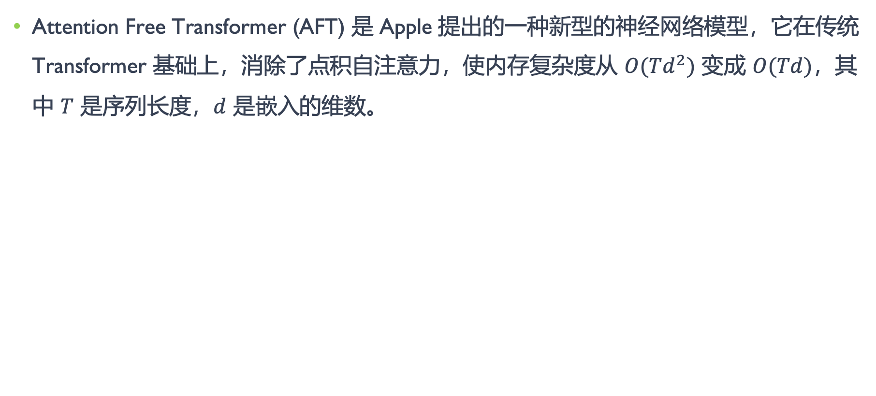
Attention Free Transformer
Attention Free Transformer (AFT) 是 Apple 提出的一种新型的神经网络模型，它在传统 Transformer 基础上，消除了点积自注意力，使内存复杂度从 $O(Td^{2})$ 变成 $O(Td)$，其中 $T$ 是序列长度，$d$ 是嵌入的维数。

Slide 21
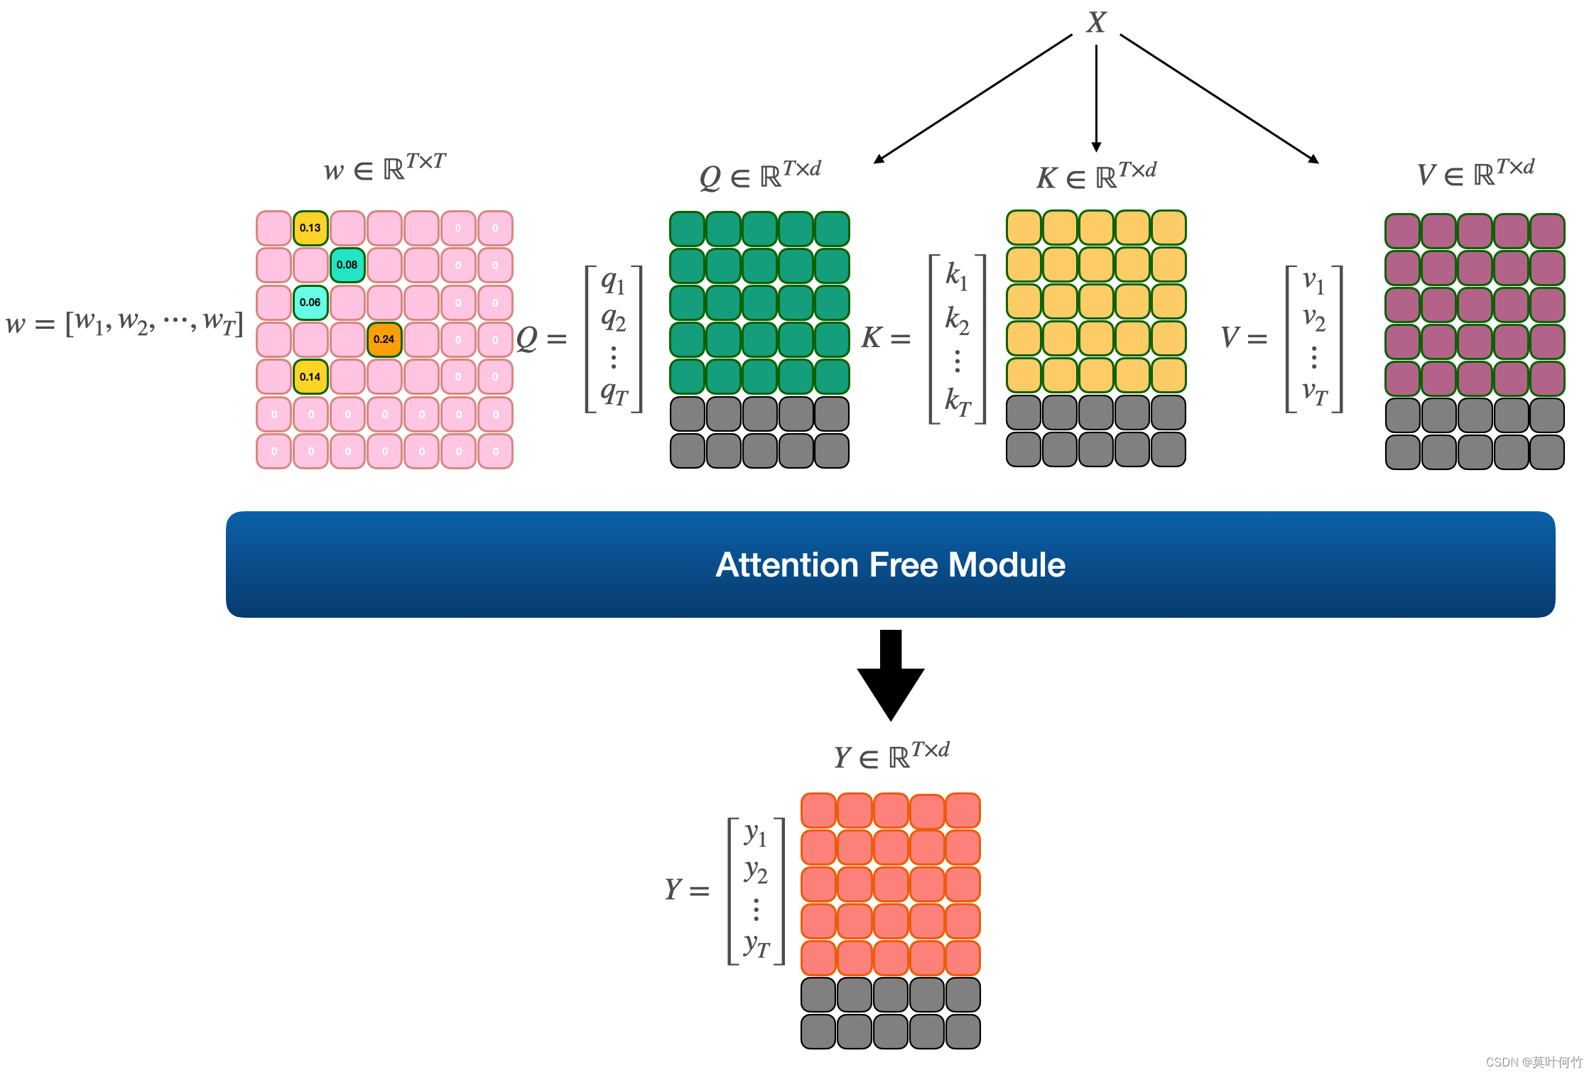
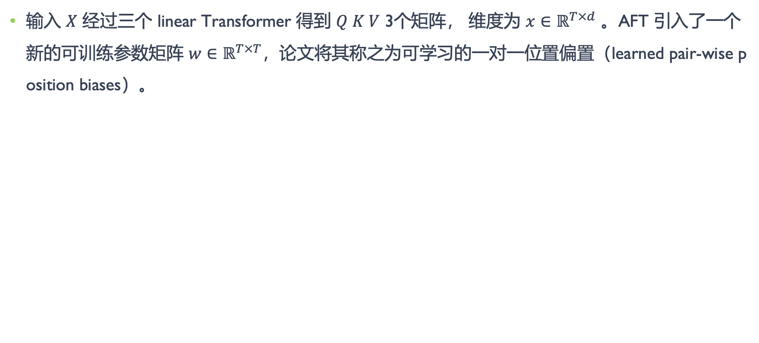
Attention Free Transformer
输入 $X$ 经过三个 linear Transformer 得到 $Q K V$ 3个矩阵， 维度为 $x∈ℝ^{T×d}$ 。AFT 引入了一个新的可训练参数矩阵 $w∈ℝ^{T×T}$，论文将其称之为可学习的一对一位置偏置（learned pair-wise position biases）。
output

Slide 22
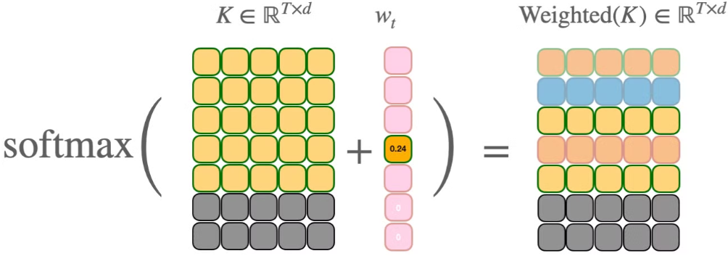
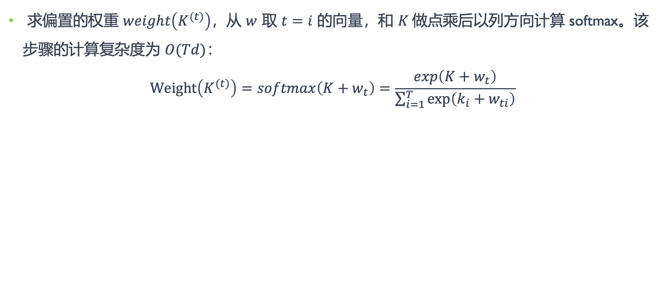
Attention Free Transformer：Step1
求偏置的权重 $weight\left(K^{(t)}\right)$，从 $w$ 取 $t=i$ 的向量，和 $K$做点乘后以列方向计算 softmax。该步骤的计算复杂度为 $O(Td)$：
$$Weight\left(K^{(t)}\right)=softmax\left(K+w_{t}\right)=\frac{exp\left(K+w_{t}\right)}{\sum_{i=1}^{T}{exp⁡\left(k_{i}+w_{ti}\right)}}$$

Slide 23
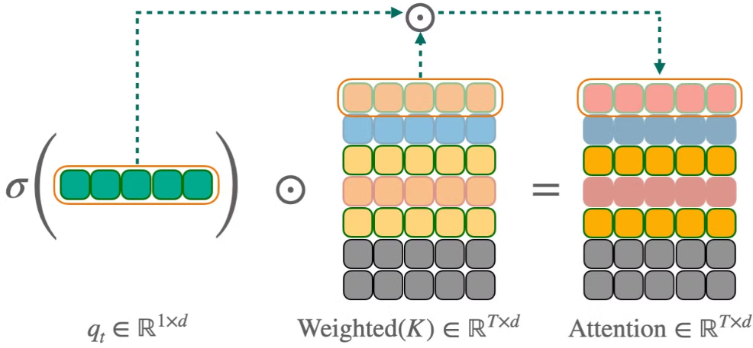
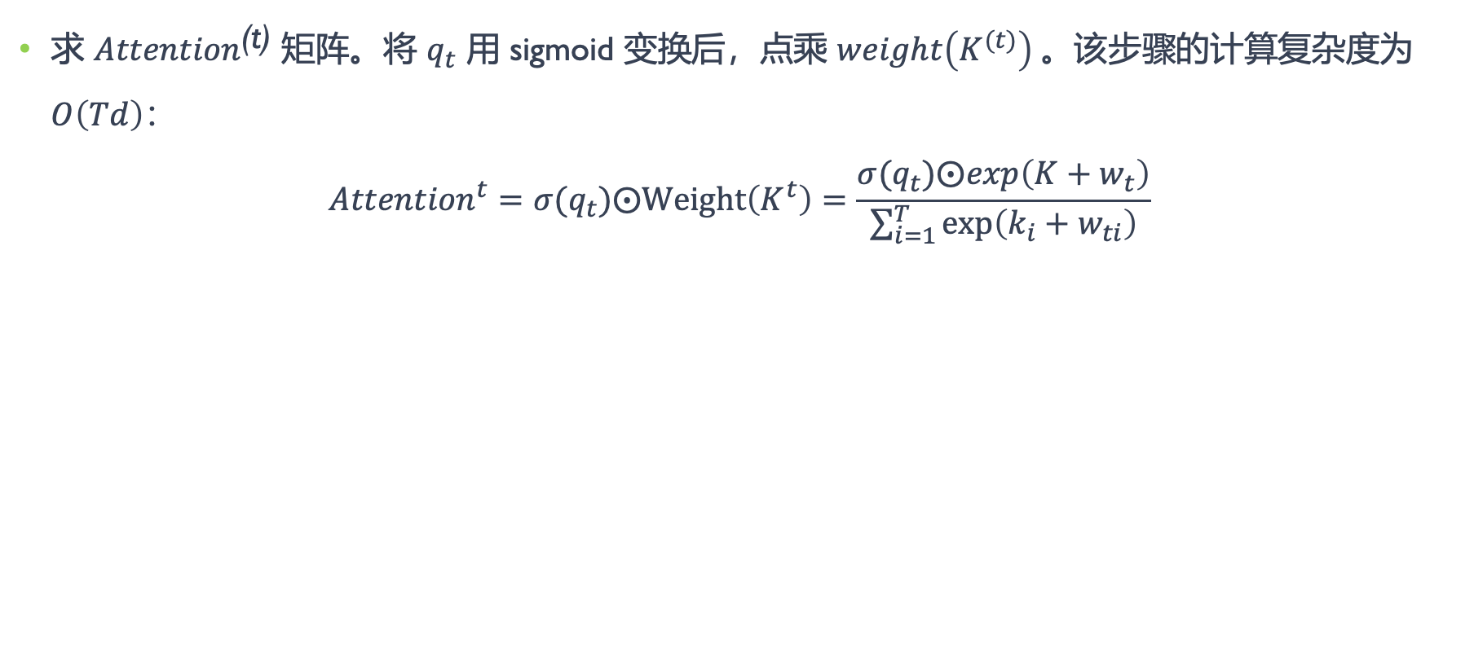
Attention Free Transformer：Step2
求 ${Attention}^{\text{(}\text{t}\text{)}}$ 矩阵。将 $q_{t}$ 用 sigmoid 变换后，点乘 $weight\left(K^{(t)}\right)$。该步骤的计算复杂度为 $O\left(Td\right)：$
$${Attention}^{t}=σ(q_{t})⨀Weight\left(K^{t}\right)=\frac{σ(q_{t})⨀exp\left(K+w_{t}\right)}{\sum_{i=1}^{T}{exp⁡\left(k_{i}+w_{ti}\right)}}$$

Slide 24
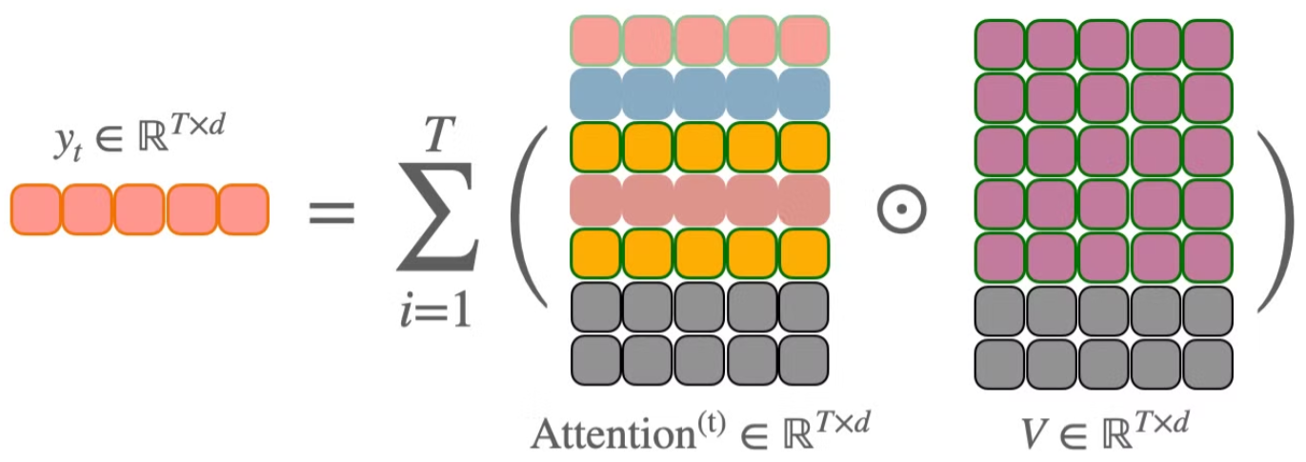
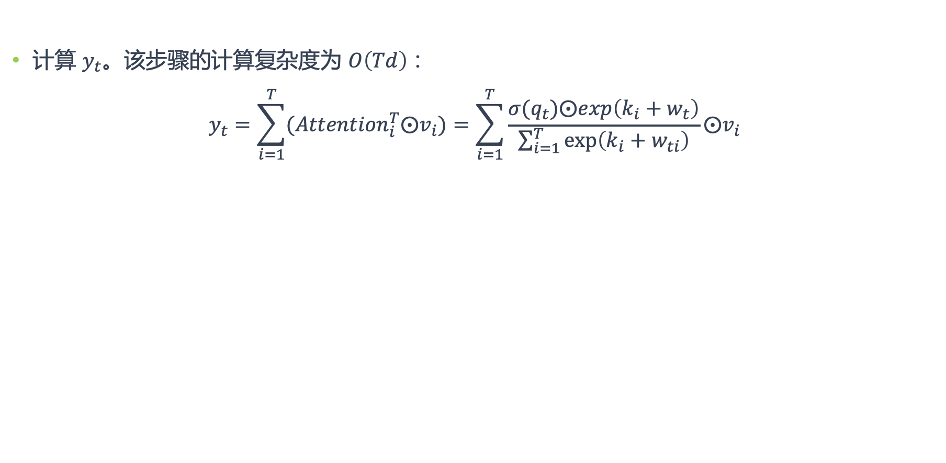
Attention Free Transformer：Step3
计算 $y_{t}$​。该步骤的计算复杂度为 $O\left(Td\right)$：
$$y_{t}\text{​}=\sum_{i=1}^{T}{({Attention}_{i}^{T}⨀v_{i})}=\sum_{i=1}^{T}{\frac{σ(q_{t})⨀exp\left(k_{i}+w_{t}\right)}{\sum_{i=1}^{T}{exp⁡\left(k_{i}+w_{ti}\right)}}}⨀v_{i}$$

Slide 25
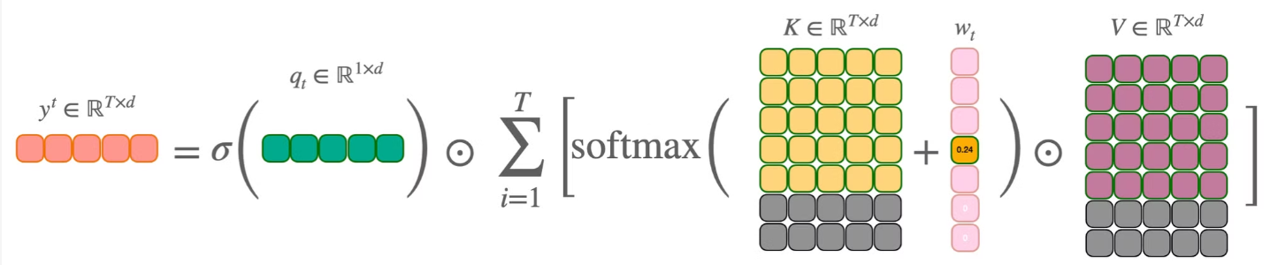
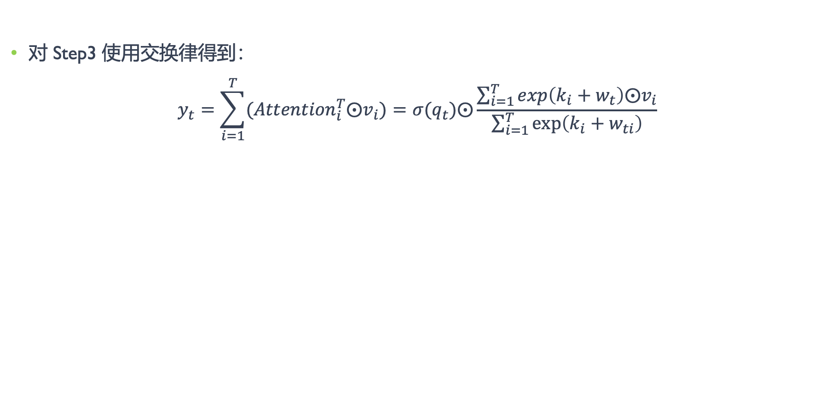
Attention Free Transformer：Step4
对 Step3 使用交换律得到：
$$y_{t}\text{​}=\sum_{i=1}^{T}{({Attention}_{i}^{T}⨀v_{i})}=σ(q_{t})⨀\frac{\sum_{i=1}^{T}{exp\left(k_{i}+w_{t}\right)⨀v_{i}}}{\sum_{i=1}^{T}{exp⁡\left(k_{i}+w_{ti}\right)}}$$

Slide 26
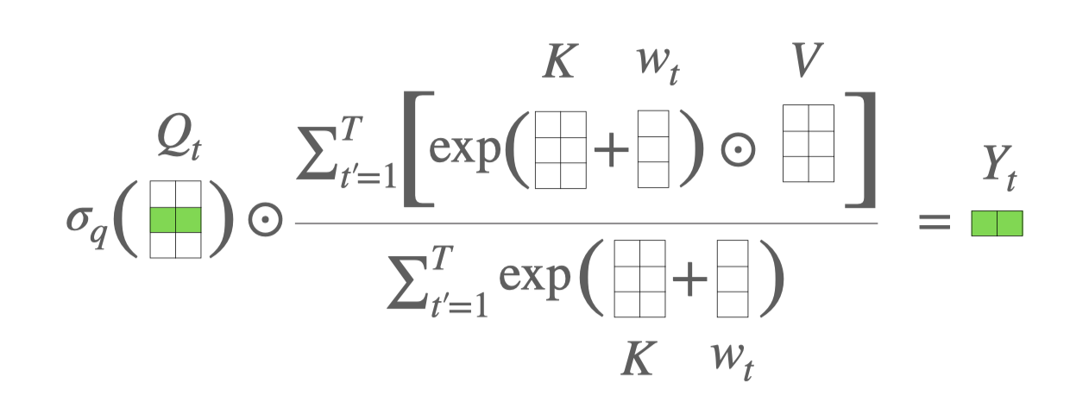
Attention Free Transformer
从 AFT-full 计算过程拆解后的内容来看 AFT-full 本身并不复杂，它最关键的改进是将 Transformer 的矩阵乘法修改为了按元素相乘：

Slide 27
04
总结与思考

Slide 28
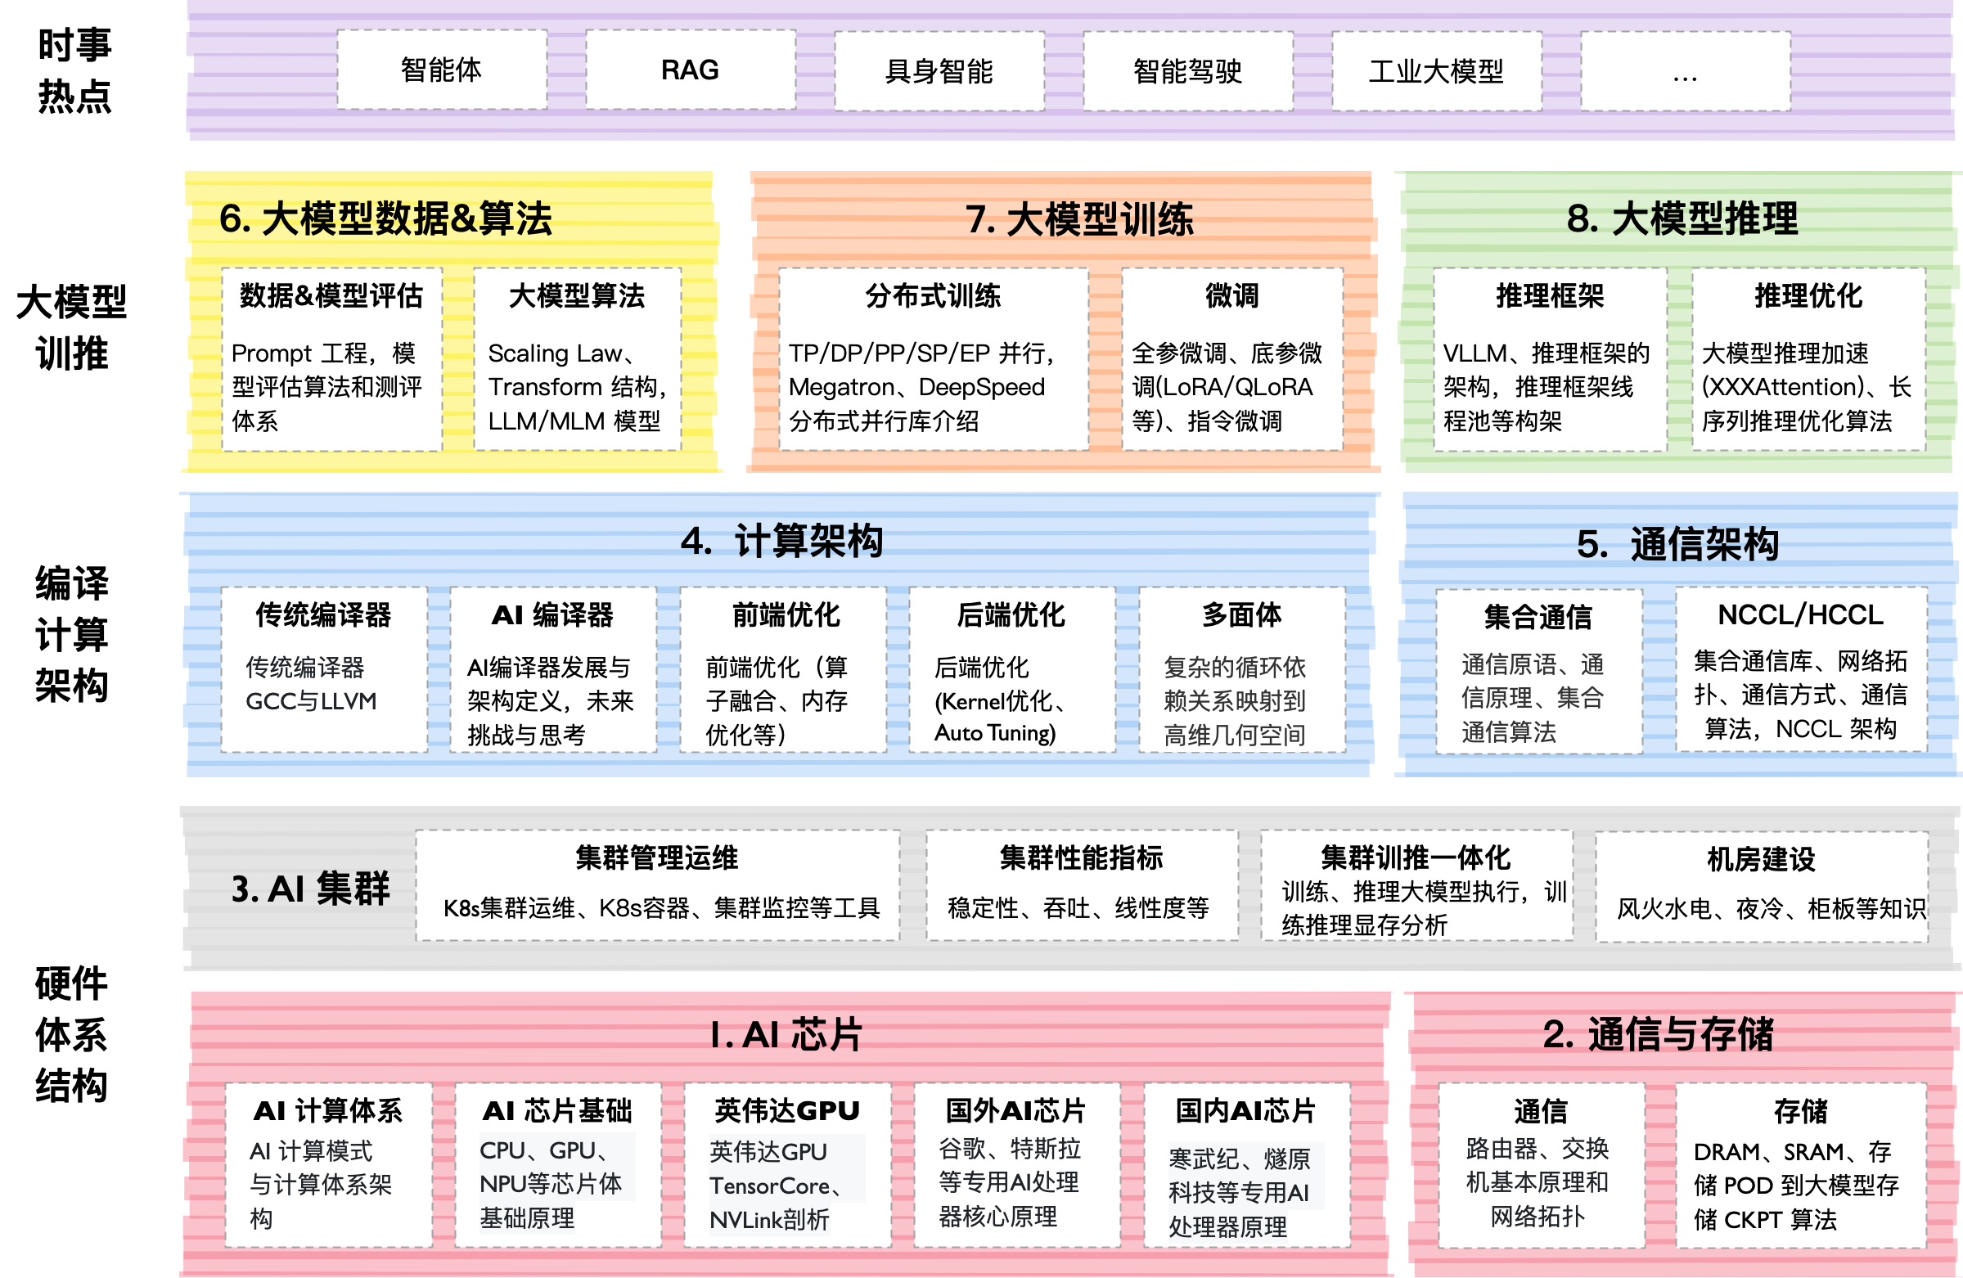

Slide 29
关于本内容

Slide 30
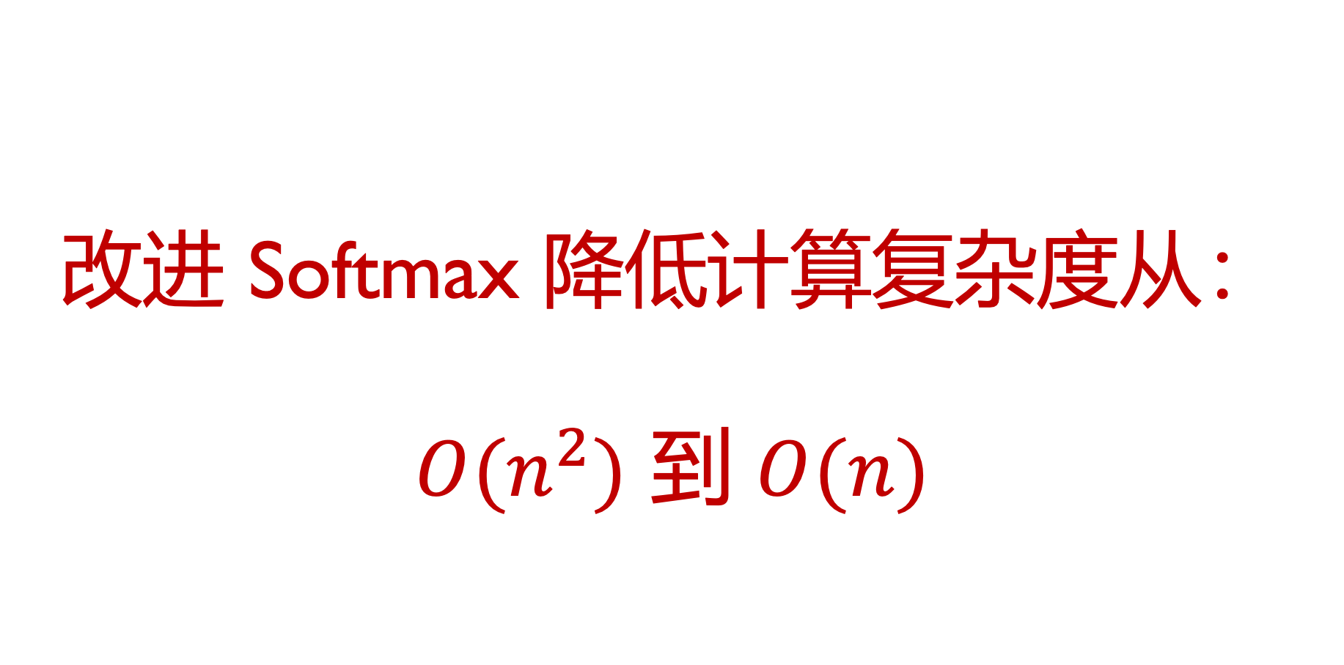
改进 Softmax 降低计算复杂度从：
$O(n^{2})$ 到 $O(n)$

Slide 31
Question
带来什么好处吗？

Slide 32
模型的显示好处
单 Token 推理时间恒定，总推理时间随序列长度线性增长
内存占用恒定，不随序列长度而增加
推理时间和内存占用随名参数量线性增长

Slide 33
对AI 系统的影响
大模型硬件限制和部署成本下降，CPU、嵌入式设备都可以部署
服务器部署大模型成本下降，将可能推动大模型进行架构迁移

Slide 35
Reference 参考&引用
https://arxiv.org/abs/2006.16236
https://www.rwkv.com/
https://arxiv.org/abs/2105.14103
https://github.com/BlinkDL/RWKV-LM
https://wiki.rwkv.com/

